Slide 1
Módulo Inferencia Estadística Clase 1
Roberto Moraga D.
R.moraga@udd.cl
Karina Miranda T.
Yanina Leiva A.
j.miranda@udd.cl
y.Leiva@udd.cl

Slide 2
Índice de la clase
Sección 1 : Conceptos básicos de Probabilidad
Sección 2 : Regla de Laplace Y sus propiedades
Sección 3 : Probabilidad condicional e independiente
Sección 4 : Árboles de decisión
Sección 5 : Teorema de Bayes

Slide 3
Conceptos Básicos
Fenómeno Determinístico, es cuando al repetirlo bajo idénticas condiciones iniciales se obtienen siempre los mismos resultados.
Fenómeno Aleatorio, es cuando al repetirlo bajo idénticas condiciones iniciales no se obtienen siempre los mismos resultados.
Ejemplo: cuando lanzamos una moneda al aire observando la sucesión de caras y sello que presentan.
Experimento Aleatorio, es una operación que repetimos bajo idénticas condiciones iniciales y no se obtienen siempre los mismos resultados.
Ejemplo: lanzamiento de un dado observando la sucesión de números que se presentan {1, 2, 3, 4, 5, 6 }.
.

Slide 4
Conceptos Básicos
La probabilidad trata de medir la incertidumbre. A menudo, las situaciones de incertidumbre surgen cuando hacemos experimentos o fenómenos aleatorios.
Ejemplos:
Lanzar una moneda dos veces y anotar los resultados de cada tirada.
Lanzar dos dados y anotar la suma de los puntos obtenidos.
Observar el número de email que recibe una empresa en una semana.
Medir la tasa de inflación al final del año.
Medir las encuestas de un candidato.

Slide 5
Espacio Muestral
El Espacio Muestral Ω, es el conjunto de todos los posibles resultados del experimento aleatorio. A cada elemento de Ω se le denomina elemento o suceso elemental.
Nuestros ejemplos:
Ω = { XX , XC , CX , CC }
Ω = { 2 , 3 , 4 , 5 , 6 , 7 , 8 , 9 , 10 , 11 , 12 }
Ω = { 0 , 1, 2, 3, 4, …}
Ω = IR
Ω = [ 0 , 1 ]
Los Espacios Muestrales pueden ser discretos, continuo, finito o infinito.

Slide 6
Sucesos
Un Suceso, es cualquier subconjunto del Espacio Muestral Ω.
Por ejemplo:
Suceso A = { 2 , 4 , 6 } Suceso elemental B = { 5 }
Sucesos especiales son el sucesos imposible o vacío , ∅ ; y el Sucesos Seguro Ω.
Ω
3
1
6
A 2
6 4
B
5

Slide 7
Sucesos
En nuestros ejemplos:
S: Sacar distinto al lanzar la moneda. S = { XC , CX }
S: La suma se un número primo. S = { 2 , 3 , 5 , 7 , 11 }
S: Llegan hasta 100 email. S = { 0 , 1, 2,…, 100 }
S: Haya deflación. S = (- ∞, 0 )
S: Sacar menos de un 30%. S = [ 0 , 1 ]

Slide 8
Relaciones entre Sucesos
Suceso complementario a un suceso A, es el suceso que se verifica si, como resultado del experimento aleatorio, no se verifica A. Se acostumbra a denotar con el símbolo A^{C}.
Ω
6
5
1
6 A^{c}
A
2
4
El suceso complementario de Ω es $∅$ y recíprocamente.

Slide 9
Relaciones entre Sucesos
Sucesos incompatibles, dos sucesos A y B son incompatibles o mutuamente excluyentes si no pueden ocurrir simultáneamente.
Ω
1
6
5
A^{c}
A 6
2
4
A: Sacar par al lanzar un dado.
B: Sacar impar mayor a 1 al lanzar un dado.

Slide 10
Operaciones con Sucesos
Unión de Sucesos.
Dado dos sucesos A y B se llama unión de A y B, y se representa por A ∪ B, al suceso que incluye a alguno de ellos, A o B, es decir, a todos los elementos que están en A ó están en B.
Por ejemplo:
A: Sacar impar , es decir , A = { 1 , 3 , 5 }
B: Sacar mayor a 4 , es deicr , B = { 5 , 6 }
Luego A ∪ B = { 1 , 3 , 5 , 6 }
Ω
6
A
1 3 5
6
B

Slide 11
Operaciones con Sucesos
Intersección de Sucesos.
Dado dos sucesos A y B, se llama intersección de A y B, y se representa por A ∩ B, al suceso que incluye a los elementos que están en A y en B , al mismo tiempo.
Por ejemplo:
A: Sacar impar , es decir , A = { 1 , 3 , 5 }
B: Sacar mayor a 4 , es deicr , B = { 5 , 6 }
Luego A ∩ B = { 5 }
Ω
6
A
1 3 5
6
B
Si dos sucesos A y B son incompatibles o mutuamente excluyentes se cumple que A ∩ B = $∅$ .

Slide 12
Operaciones con Sucesos
Diferencia de Sucesos.
Dado dos sucesos A y B, se llama diferencia A y B, y se representa por A - B, al suceso que incluye a los elementos que están en A pero que no están en B
Por ejemplo:
A: Sacar impar , es decir , A = { 1 , 3 , 5 }
B: Sacar mayor a 4 , es deicr , B = { 5 , 6 }
Luego A - B = { 1 , 3 }
Ω
6
A
1 3
6
B
5

Slide 13
Conceptos de Probabilidad
PROBABILIDAD EXPERIMENTAL
Concepto Frecuentista
Dado un suceso A que se repite un número de veces, si observamos la frecuencia con que se repite ese suceso, obtendremos las probabilidades asociadas asignando la frecuencia relativa a cada suceso.
Se llama frecuencia absoluta de un suceso A al número de veces que se verifica A al realizar el experimento un número determinado de veces. Se llama frecuencia relativa de un suceso A al cociente entre su frecuencia absoluta y el número de veces que se realiza el experimento.
Ir a Actividad 1

Slide 14
Conceptos de Probabilidad
Ejemplo: Se lanzó en dado 2000 veces y se registraron los resultados en una Tabla de Frecuencias.
Cara del Dado | f_{i} | fr_{i}
1 | 350 | 0,175
2 | 340 | 0,170
3 | 330 | 0,165
4 | 330 | 0,165
5 | 360 | 0,180
6 | 290 | 0,145
 | 2000 | 1

Slide 15
Conceptos de Probabilidad
En el ejemplo, la Probabilidad Experimental que salga un az al tirar el dado es de un 17,5%
Cuando la cantidad de veces que se repite el experimento es muy grande, la frecuencia relativa con que aparece un suceso tiende a estabilizarse hacia un valor fijo.
Este resultado, conocido como Ley de los grandes números, nos lleva a definir la probabilidad de un suceso como ese número hacia el que tiende la frecuencia relativa al repetir el experimento muchas veces.

Slide 16
Regla de LAPLACE
Cuando un experimento aleatorio es regular, es decir, que todos los sucesos elementales tienen la misma probabilidad de ocurrir, es decir, son equiprobables, para calcular la probabilidad de un suceso cualquiera A, basta con contar y hacer el cociente entre el número de elementos que tiene A, casos favorables, y el número de elementos del Espacio Muestral, los casos totales.
P(A) = nº de casos favorables
nº de casos posibles
Este resultado se conoce como Regla de Laplace, que para poder aplicarla, todos los elementos de Espacio Muestral deben tener la misma probabilidad.

Slide 17
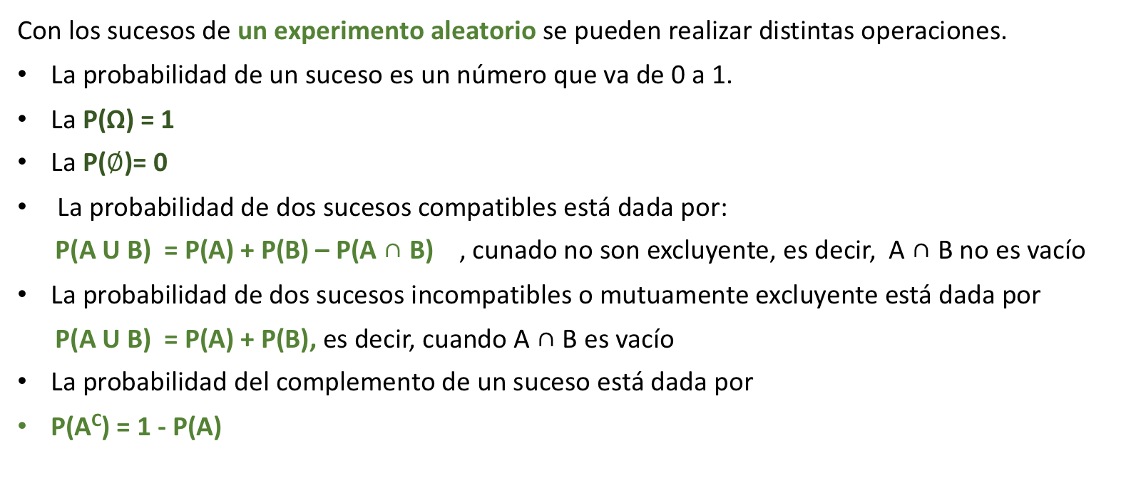
Propiedades de las probabilidades
Con los sucesos de un experimento aleatorio se pueden realizar distintas operaciones.
La probabilidad de un suceso es un número que va de 0 a 1.
La P(Ω) = 1
La P($∅$)= 0
La probabilidad de dos sucesos compatibles está dada por:
P(A U B) = P(A) + P(B) – P(A ∩ B) , cunado no son excluyente, es decir, A ∩ B no es vacío
La probabilidad de dos sucesos incompatibles o mutuamente excluyente está dada por
P(A U B) = P(A) + P(B), es decir, cuando A ∩ B es vacío
La probabilidad del complemento de un suceso está dada por
P(A^{C}) = 1 - P(A)

Slide 18
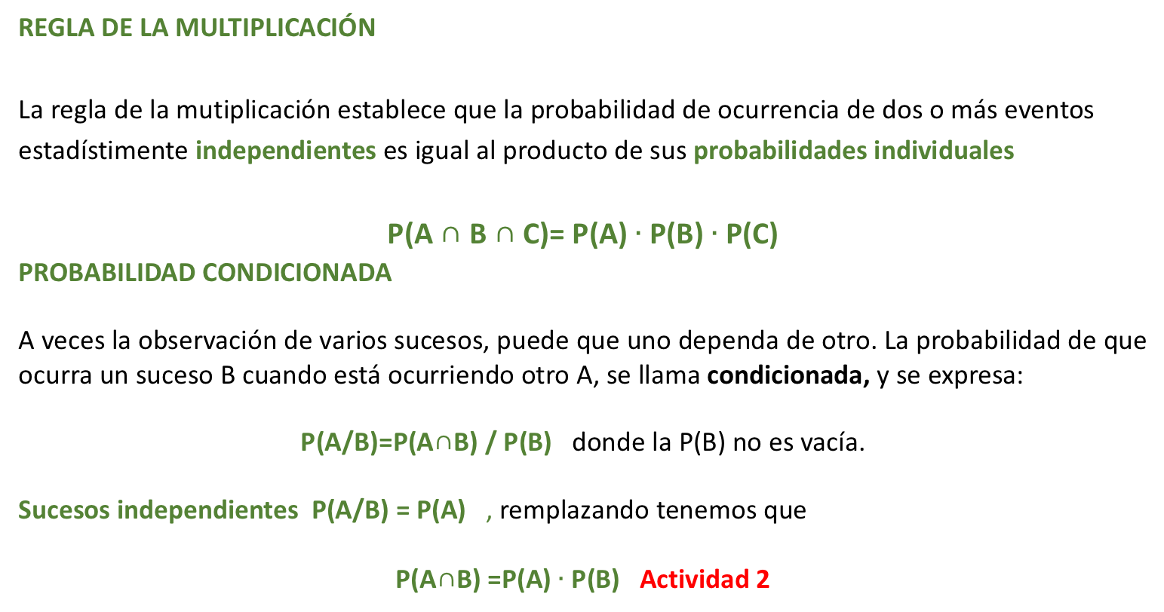
Experimentos Compuestos
REGLA DE LA MULTIPLICACIÓN
La regla de la mutiplicación establece que la probabilidad de ocurrencia de dos o más eventos estadístimente independientes es igual al producto de sus probabilidades individuales
P(A ∩ B ∩ C)= P(A) $∙$ P(B)$∙$ P(C)
PROBABILIDAD CONDICIONADA
A veces la observación de varios sucesos, puede que uno dependa de otro. La probabilidad de que ocurra un suceso B cuando está ocurriendo otro A, se llama condicionada, y se expresa:
P(A/B)=P(A∩B) / P(B) donde la P(B) no es vacía.
Sucesos independientes P(A/B) = P(A) , remplazando tenemos que
P(A∩B) =P(A)$∙$ P(B) Actividad 2

Slide 19
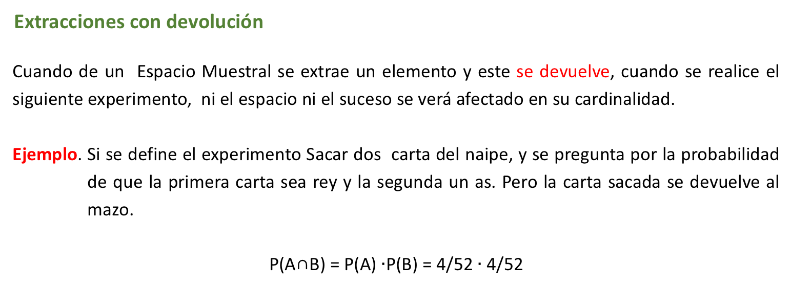
Experimentos Compuestos
Extracciones con devolución
Cuando de un Espacio Muestral se extrae un elemento y este se devuelve, cuando se realice el siguiente experimento, ni el espacio ni el suceso se verá afectado en su cardinalidad.
Ejemplo. Si se define el experimento Sacar dos carta del naipe, y se pregunta por la probabilidad de que la primera carta sea rey y la segunda un as. Pero la carta sacada se devuelve al mazo.
P(A∩B) = P(A)$∙$P(B) = 4/52 $∙$ 4/52

Slide 20
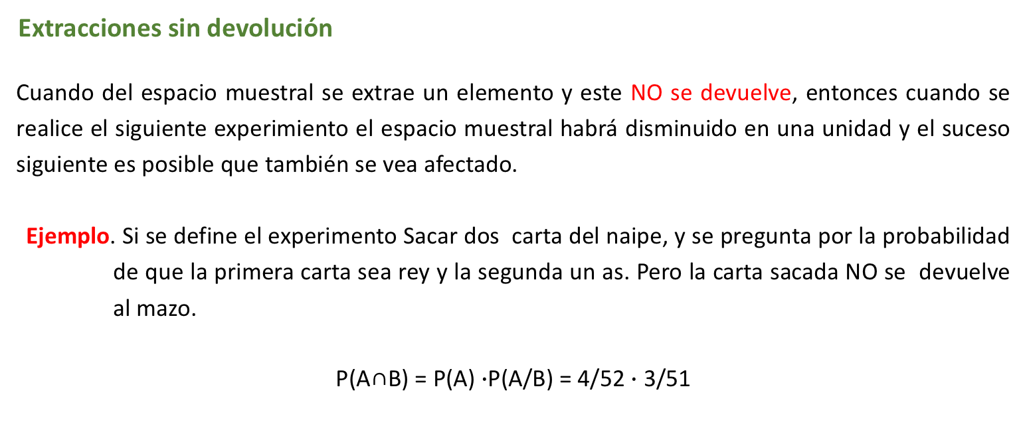
Experimentos Compuestos
Extracciones sin devolución
Cuando del espacio muestral se extrae un elemento y este NO se devuelve, entonces cuando se realice el siguiente experimiento el espacio muestral habrá disminuido en una unidad y el suceso siguiente es posible que también se vea afectado.
Ejemplo. Si se define el experimento Sacar dos carta del naipe, y se pregunta por la probabilidad de que la primera carta sea rey y la segunda un as. Pero la carta sacada NO se devuelve al mazo.
P(A∩B) = P(A)$∙$P(A/B) = 4/52 $∙$ 3/51

Slide 21
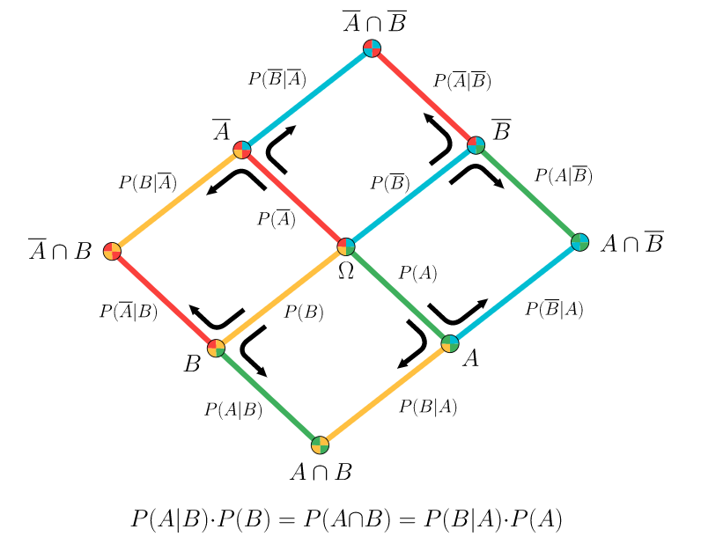
Árbol de decisión

Slide 22
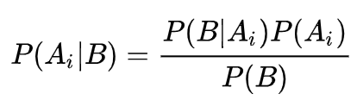
Teorema de Bayes
El teorema de Bayes debe su nombre al Reverendo Thomas Bayes (1701–1761), quien fue el primero en mostrar cómo emplear nuevas certezas para trastrocar creencias. La formulación moderna la realizó Pedro Simón Laplace, que lo publicó en 1812 en su libro "Théorie analytique des probabilités"
donde
P(A_{i}) : son las probabilidades a priori,
P(B \ A_{i}) : es la probabilidad de B en la hipótesis Ai
P(A_{i}\ B) : son las probabilidades a posteriori.

Slide 23
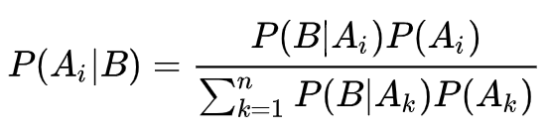
Teorema de Bayes
En general
P(A_{i}) : son las probabilidades a priori,
P(B \ A_{i}) : es la probabilidad de B en la hipótesis Ai
P(A_{i}\ B) : son las probabilidades a posteriori.

